Slide 1
春夏操作系统训练营阶段四总结报告
调研
GPU计算资源的内核态异步管理
机制的实现方案
程柯雷
2025.06.21

Slide 2
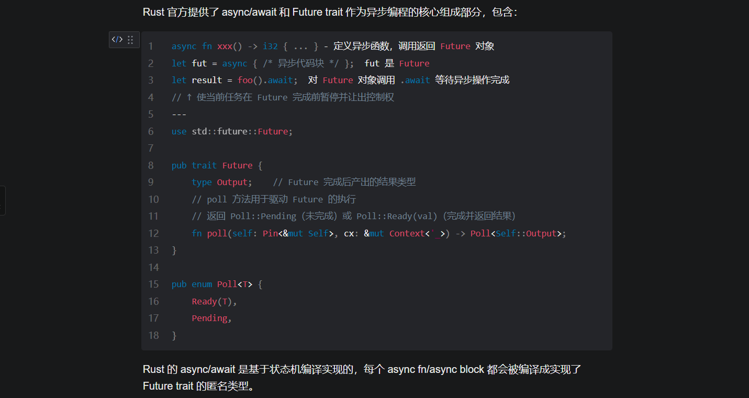
理解异步

Slide 3
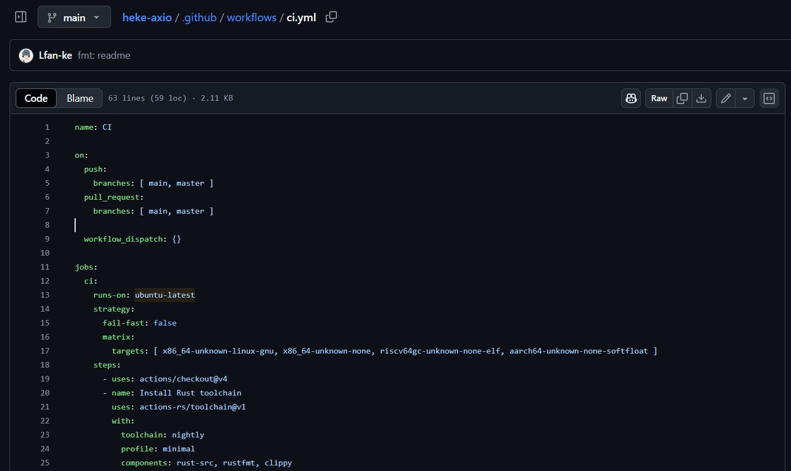
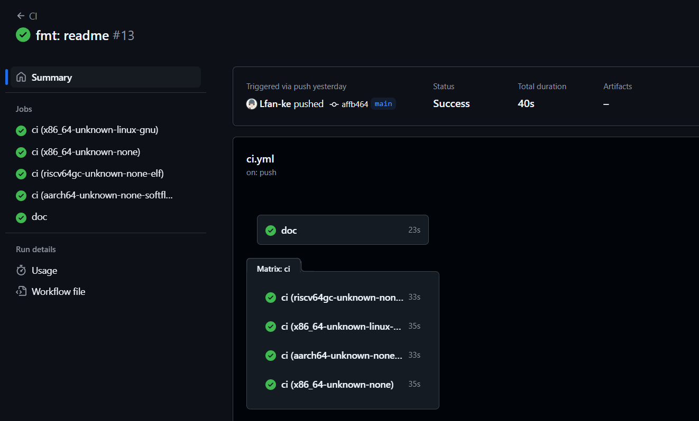
完成小任务

Slide 4
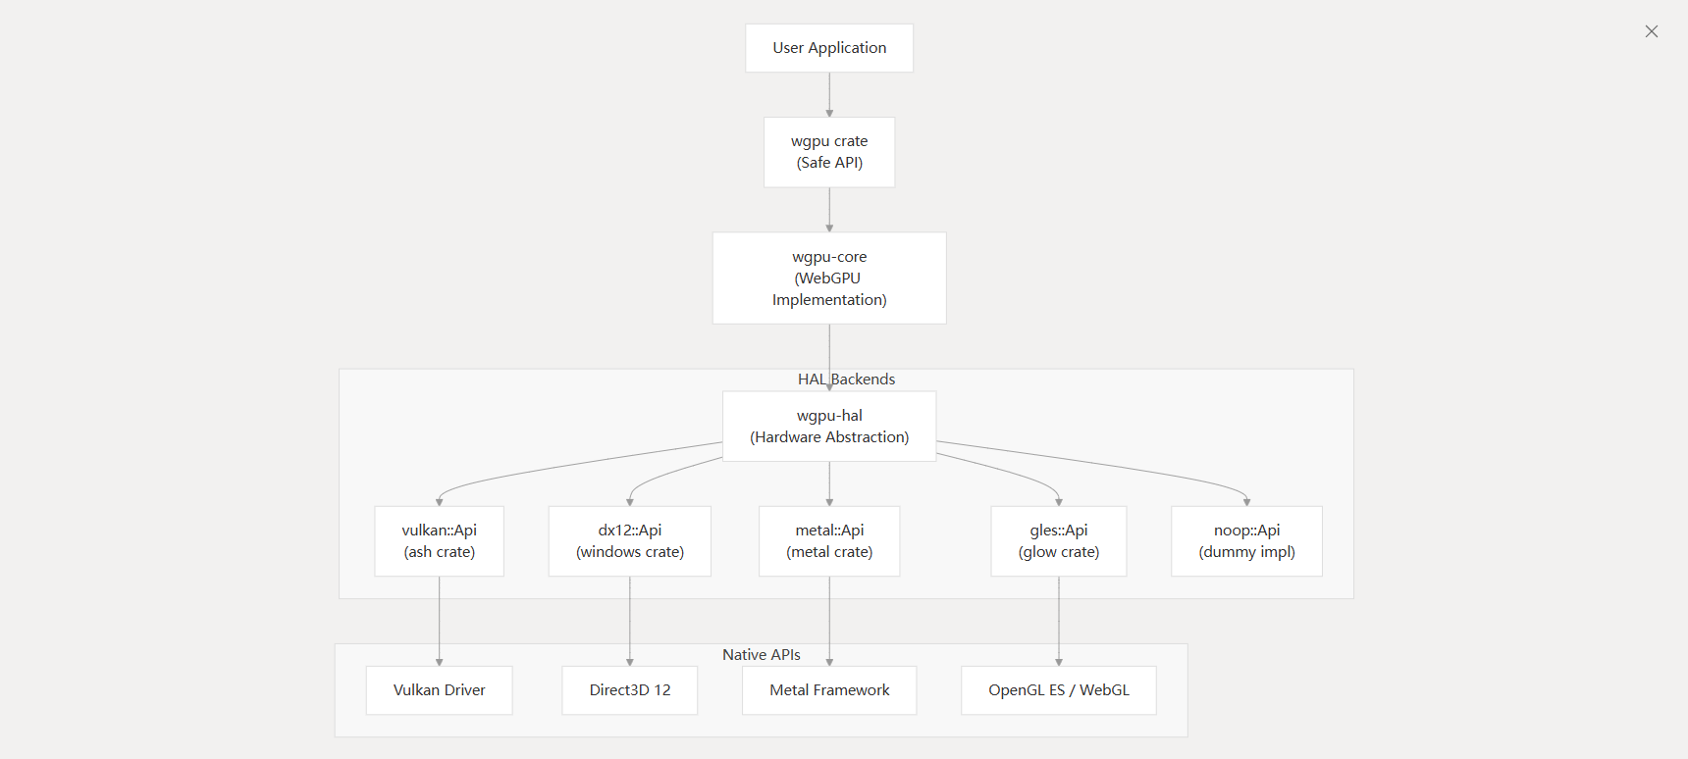
调研应用层之上的WGPU

Slide 5
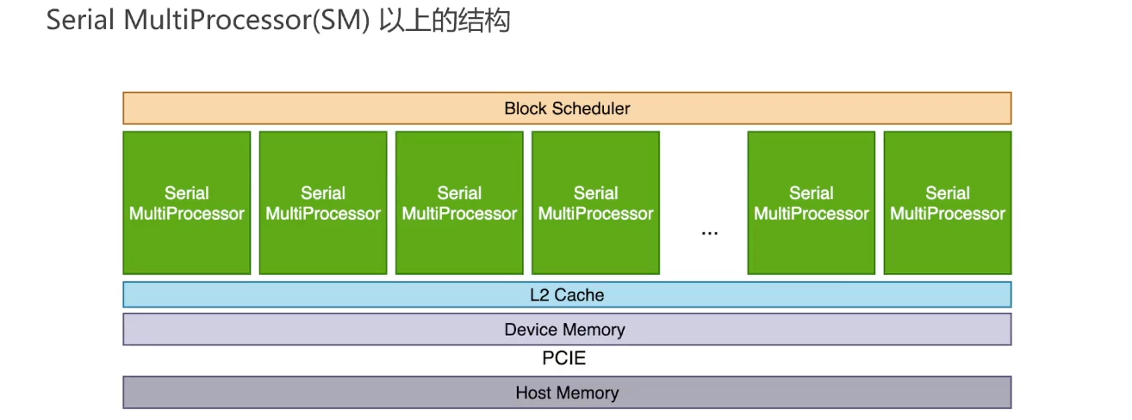
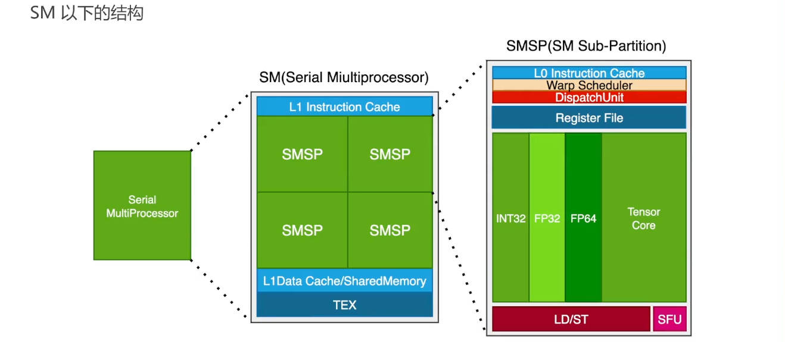
调研GPU架构与命令执行机制

Slide 6
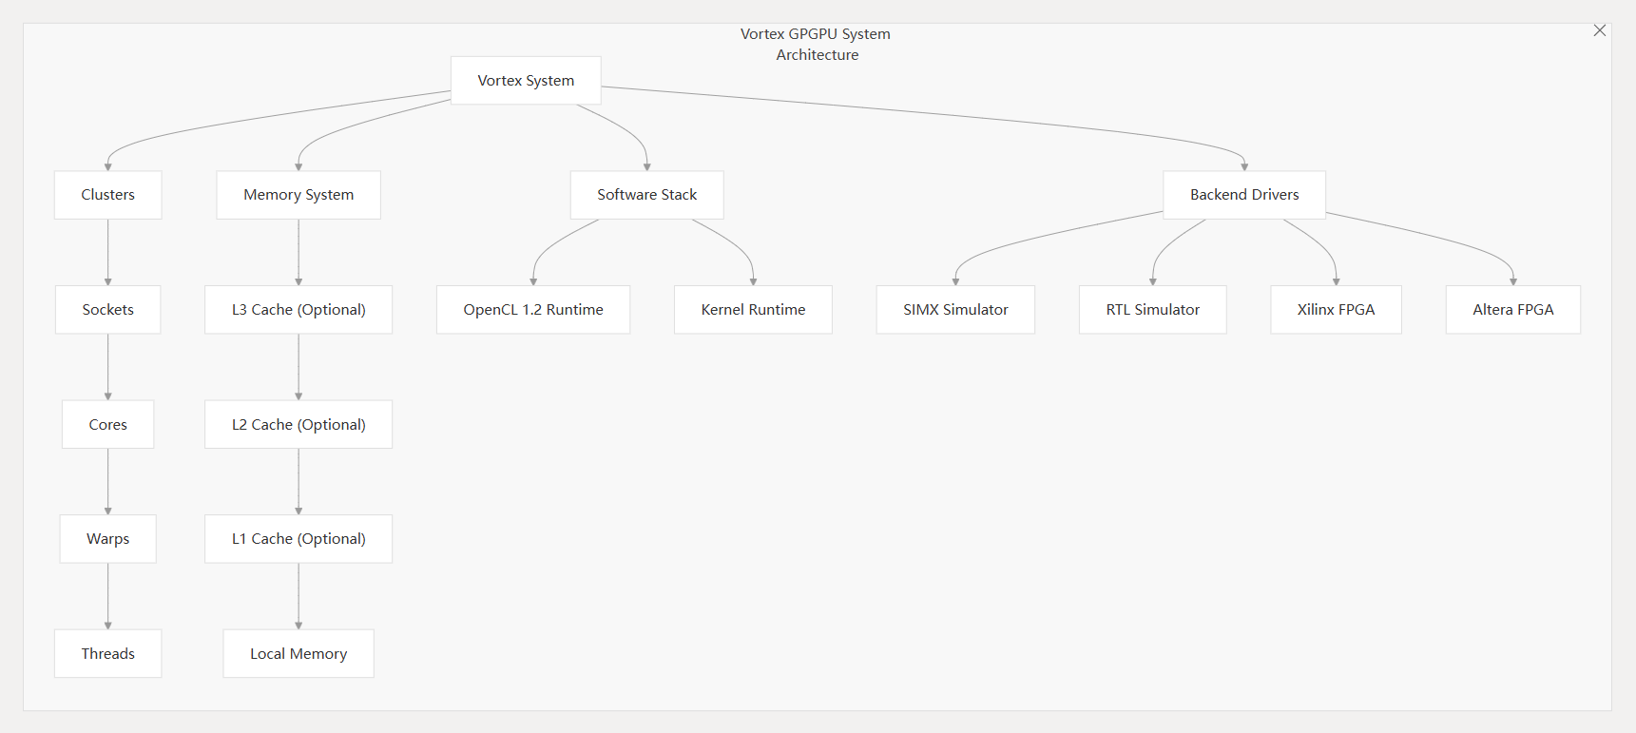
调研GPU架构与命令执行机制

Slide 7
已完成的工作
1. 完备的认知WGPU/WebGPU的工作机制
2. 从硬件层面出发认识GPU以及命令执行过程
3. 了解设备侧API-Kernel
4. 了解主机侧API-Runtime

Slide 8
还欠缺的工作
1. 阅读POCL源码，了解主机侧API与OpenCL ICD的桥接
- 了解之后即可相似的理解vk/mtl/dx12的原理及机制
2. 可选：阅读VirtioGPU规范和QEMU实现的驱动
- 两个角度理解会更完备
3. 可选：学习设备发现、注册机制
- 认识更完备
4. 主线：设计接口规范，开始开发
- 比如：内核态如何结合ArceOS进行统一资源管理

Slide 9
汇报完毕，感谢聆听
2025.06.21

Slide 10
附录
WGPU/WebGPU
device.await / layout / pipeline
WGPU-Core
未屏蔽实现细节的 Instance::new 等
WGPU-HAL
定义了 pipeline / buffer 等等的抽象
vk
gl
mtl
d3d
GPGPU ABIs
用户态
硬件厂商提供的 ICD 驱动
需要继续看完POCL源码
待了解
Kernel - GPU
Runtime - CPU
相当于 CPU 的 OS 层
内核态
总线以及设备发现
不是很了解，不知道对任务的影响
GPU架构 – 硬件实现
已经阅读 Vortex 硬件源码完毕
硬件层

